Slide 1






ERASMUS+ ÖĞRENCİ ÖĞRENİM HAREKETLİLİĞİ
Değişim Programları Koordinatörlüğü

Slide 2
Gündem
  Ekibimiz
  Neredeyiz?
  Web Sayfamız ve Sosyal Medya Hesaplarımız
  Erasmus+ Nedir?
  Öğrenci Öğrenim Hareketliliği Nedir?
  Öğrenim Hareketliliği Süreci
  Maddi Katkı
  Değerlendirme Kriterleri / Ek puan ve Puan Kesintisi
  Uyarılar
  Önemli Hususlar
  Koordinatörlükle İletişim

Slide 3

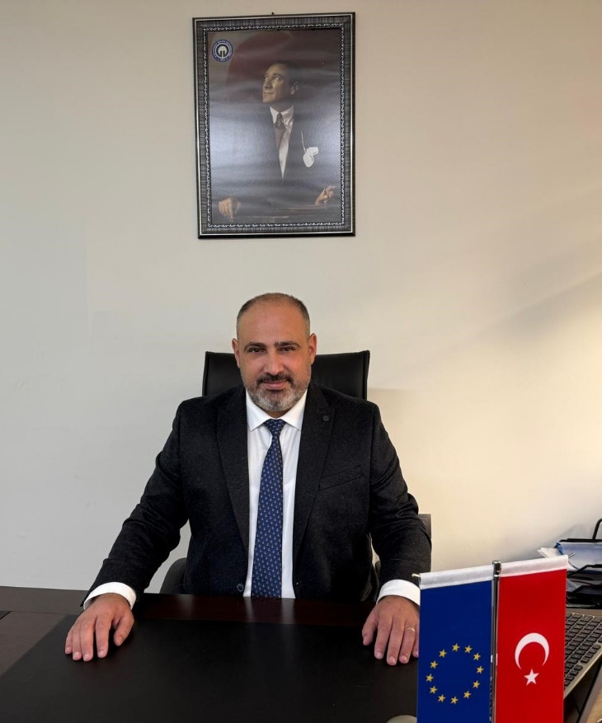
KOORDİNATÖRÜMÜZ
Prof. Dr. Sercan EROL
Erasmus+ Kurum Koordinatörü

Slide 4


EKİBİMİZ - ÖĞRENİM HAREKETLİLİĞİ
Öğr.Gör.
Zehra ŞAHİN BEKTAŞ
Öğr.Gör.
Çiğdem HÜSEM

Slide 5
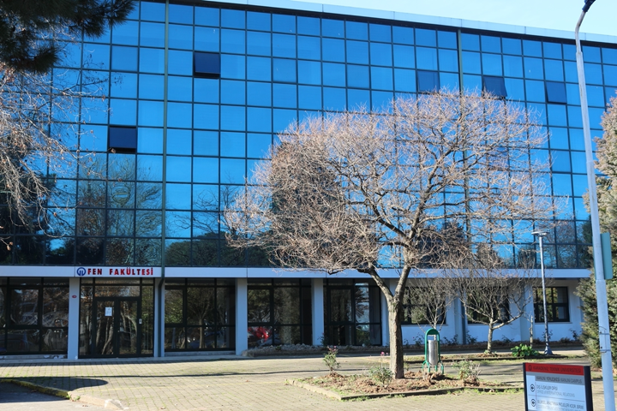
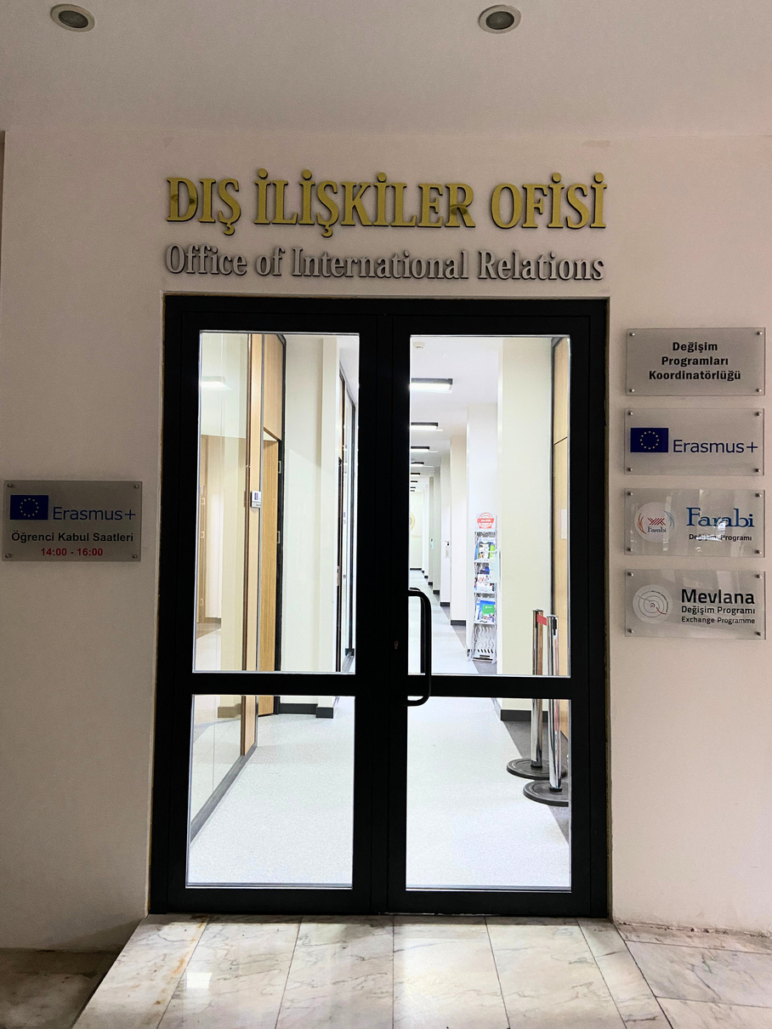
NEREDEYİZ?
Fen Fakültesi Giriş Katı

Slide 6


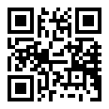
WEB SAYFAMIZ
www.ktu.edu.tr/ofinaf

Slide 7


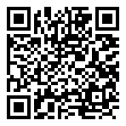




Sosyal Medya Hesaplarımız

Slide 8

ERASMUS+ PROGRAMI NEDİR
  Avrupa Komisyonu tarafından idare ve finanse edilen bir öğrenci değişim programıdır.
  Türkiye’de Ulusal Ajans tarafından koordine edilir.
  Avrupa üye ülkeleri ve Komisyon tarafından belirlenen ortak ülkeleri kapsar.
  Yükseköğretim öğrencilerine yönelik öğrenim ve staj hareketliliği olmak üzere iki farklı faaliyet imkanı tanır.

Slide 9
ERASMUS+ ÖĞRENİM HAREKETLİLİĞİ NEDİR
  Öğrenim hareketliliği; yükseköğretimde kayıtlı öğrencilerin eğitimlerinin bir kısmını anlaşmalı üniversitelerde gerçekleştirmesine olanak sağlayan faaliyet türüdür.
  Faaliyet süresi (2 ila 12 ay), hak kazanılan faaliyet aynı akademik yıl içerisinde tamamlanmalıdır.
  Hibe (burs) destekli bir programdır.
  Lisans programlarının 1. sınıfında okuyan öğrenciler ve mezun olmuş öğrenciler Erasmus+ Öğrenci Öğrenim hareketliliğinden faydalanamaz.
  Her bir eğitim-öğretim kademesinde toplam 12 aya kadar programdan faydalanılabilir. (L: 12 AY, YL:12 AY, D:12 AY)

Slide 10
ERASMUS+ ÖĞRENİM HAREKETLİLİĞİ NEDİR
  Sadece anlaşmalı üniversitelerde Öğrenim Hareketliliği gerçekleştirilebilir. Anlaşmalar bölüm ve eğitim düzeyi bazlı olarak yapılır. Her bir anlaşma için kontenjan sınırlaması vardır. Anlaşmalar, bölümler için ortak da yapılabilir.
  Yurt dışında alınan dersler başarılı olma şartıyla KTÜ’de denk sayılır. (Yurt dışında alınan 30 ECTS bir dönemi, 60 ECTS iki dönemi saydırmaya yeterlidir.)
  Okulu uzamış ve 30 ECTS değerinde ders alma yükümlülüğü olmayan öğrenciler programdan faydalanamaz.
  Yurt dışında alınan derslerin en az 3'te 2'sinden başarılı olunamaması durumunda hibe kesintisi uygulanır. (Örneğin 30 ECTS alan bir öğrencinin en az 20 ECTS başarmış olması gerekir.)

Slide 11


Genel Başvuru Şartları
  Lisans 2.20 genel akademik ortalama
  Lisansüstü 2.50 genel akademik ortalama
  KTÜ’de kayıtlı, aktif öğrenci olmak
  İlgili dönemde düzenlenen Erasmus dil sınavına katılmak
  En az 30 AKTS ders yükü bulunmak

Slide 12

Başvurular ve Süreç
İnternet üzerinden başvuru alınır ve başvurular en az 15 gün devam eder.
İlan web sayfamızda ve sosyal medya hesaplarımızda paylaşılır.
1-Dil Sınavı Başvurusu
2-Faaliyet Başvurusu
  Erasmus+ İngilizce Dil Sınavı her dönem başında bir kez düzenlenir.
  Dil sınavının sonuçlarının ilan edildiği duyuruda yer alan başvuru takvimine göre ÖĞRENİM FAALİYET BAŞVURULARI açılır.
  Sınav sonucu yalnızca sınavın düzenlendiği dönem başvuruya açılan ilanlarda geçerlidir.
  Sınava katılmış öğrenciler internet üzerinden öğrenim faaliyet başvurusu yaparlar.
  Başvurular online olarak alınır.
  Başvuru dönemi sona erince alınan başvurular değerlendirilir.
  Başvuru süresi sonunda sınıf listeleri ilan edilir ve sınav Yabancı Diller Yüksekokulu tarafından düzenlenir.
  Değerlendirme sonuçlarına göre asil aday olan öğrencilerin listesi Koordinatörlüğümüzün web sayfasından ilan edilir.
  Sınav sonrasında sonuçlar Koordinatörlüğümüzün web sayfasından ilan edilir.
  Asil listede yer alan öğrencilere yönelik gerekli bilgilendirmeler toplantı/e-mail yoluyla yapılır.

Slide 13


DEĞERLENDİRME KRİTERLERİ
  2025-2026 akademik yılından itibaren KTÜ Erasmus+ İngilizce Dil Sınavı tek oturumdan oluşur.
  Dil notu için yazılı sınavı (çoktan seçmeli test) dikkate alınır.
  2025-2026 akademik yılından itibaren son 5 yıl içinde alınmış YDS/YÖKDİL/TOEFL/IELTS notları da sunulabilir.
  YDS/YÖKDİL/TOEFL/IELTS notu olan öğrenciler dilerlerse KTÜ Erasmus+ İngilizce Dil Sınavı’na da katılabilirler. Hangi sınavdan aldıkları not yüksekse o notu kullanabilirler.
  Akademik ortalama 25 ile çarpılarak yüzlük sisteme dönüştürülür.
  %50 oranında dil notu ve %50 oranında genel akademik ortalama hesaba katılarak ERASMUS+ NOTU hesaplanır. Erasmus+ notu değerlendirme aşamasında sıralamaya esastır.
  Yazılı dil sınavı (çoktan seçmeli test) için taban puan uygulanır. Standart taban puan yoktur. Sınavdaki genel başarı durumu ve bütçe hesabına göre her dönem için ayrı taban puan belirlenebilir.
  Bütçeleri ve seçilecek öğrenci sayıları birbirinden farklı olduğundan Öğrenim ve Staj Hareketlilikleri için farklı taban puanlar belirlenebilir.
  Belirlenen taban puan seçim sonuçlarıyla beraber ilan edilir.

Slide 14
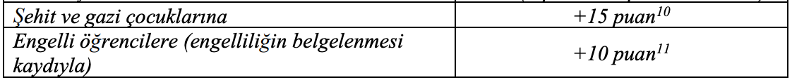
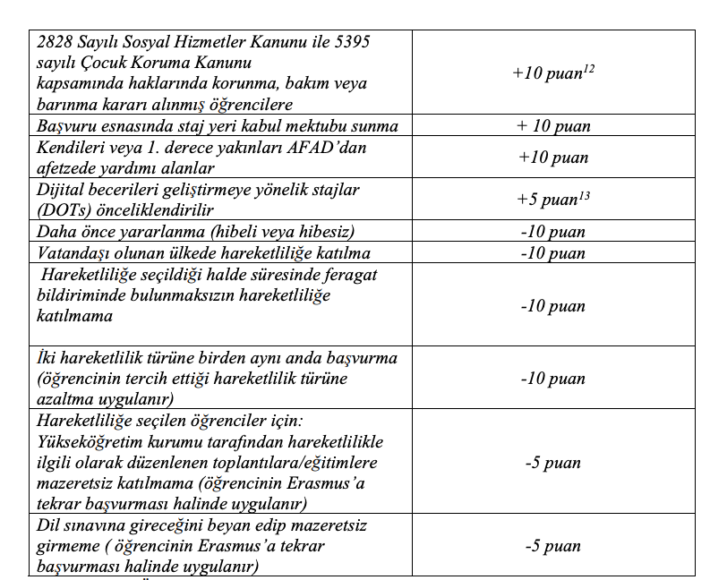
EK PUAN UYGULAMALARI
VE PUAN KESİNTİLERİ

Slide 15

ADAYLAR İÇİN SONUÇLARIN İLANINDAN SONRAKİ SÜREÇ
Değerlendirmeden sonra değişimden faydalanmaya hak kazanan öğrencilerin anlaşmalı kuruma aday gösterilmesi (NOMINATION)
1
Karşı kurumdan Bilgi E-maili alınması
(Ders kataloğu, konaklama imkanları, başvuru belgeleri vs)
2
Aday öğrencinin, bölüm Erasmus koordinatörü ile ders eşleştirmesi, başvuru belgelerini tamamlayarak karşı kuruma başvuru yapması
3
4
Karşı kurumdan kabul mektubu alınması,
vize başvurusu

Slide 16
Konaklama
  KTÜ veya Erasmus Ofisi yurt dışında konaklama imkanı sunmaz.
  Anlaşmalı üniversiteler konaklama imkanı sağlamak zorunda değildir. Anlaşmalı kurumun yurt sunma olanağı varsa, konaklama imkanı öğrencinin yurt dışında yerleşmiş olduğu üniversite tarafından sağlanabilir, anlaşmalı üniversitenin yurt imkanı varsa konaklama başvurusu yapan öğrenciler yurtlara yerleştirilebilir.
  Bazı yurtlar karma olabilir.
  Anlaşmalı üniversite tarafından yurt imkanı sağlanmıyorsa, öğrenciler kendi imkanlarıyla konaklama konusunu çözmek zorunda kalabilir. (Ev kiralama)
  Konaklama bedeli öğrenci tarafından karşılanır. Konaklama için ayrı bir ödeme yapılmaz.

Slide 17

Pasaport ve Vize
  KTÜ veya Erasmus Ofisi öğrenciler adına doğrudan vize ya da pasaport başvurusu yapmaz.
  Vize masrafları KTÜ tarafından ödenmez.
  25 yaşın altındaki tüm öğrenciler harçsız pasaporttan faydalanma imkanına sahiptir. 25 yaş üstündeki öğrenciler ise E-belge sisteminden alacakları belgeler ile Öğrenci İşleri’ne başvurarak alacakları bir yazı ile Nüfus Müdürlüklerinden harçsız pasaport başvurusu yapabilecektir.
  Öğrenciler bireysel olarak konsolosluklarla irtibata geçerek ya da aracı firmalar vasıtasıyla vize başvurusunda bulunurlar.

Slide 18
2024 PROJELERİNDEN İTİBAREN GEÇERLİ HİBE MİKTARLARI
Ülke Grupları | Misafir Olunacak Ülke | Aylık Hibe Öğrenim
Üst Grup Ülkeler | Almanya, Avusturya, Belçika, Çekya, Danimarka, Estonya, Finlandiya, Fransa, Güney Kıbrıs Rum Yönetimi, Hollanda, İrlanda, İspanya, İsveç, İtalya, İzlanda, Letonya, Lihtenştayn, Lüksemburg, Malta, Norveç, Portekiz, Slovakya, Slovenya, Yunanistan | 600 AVRO
Alt Grup Ülkeler | Bulgaristan, Hırvatistan, Kuzey Makedonya, Litvanya, Macaristan, Polonya, Romanya, Sırbistan | 450 AVRO

Slide 19
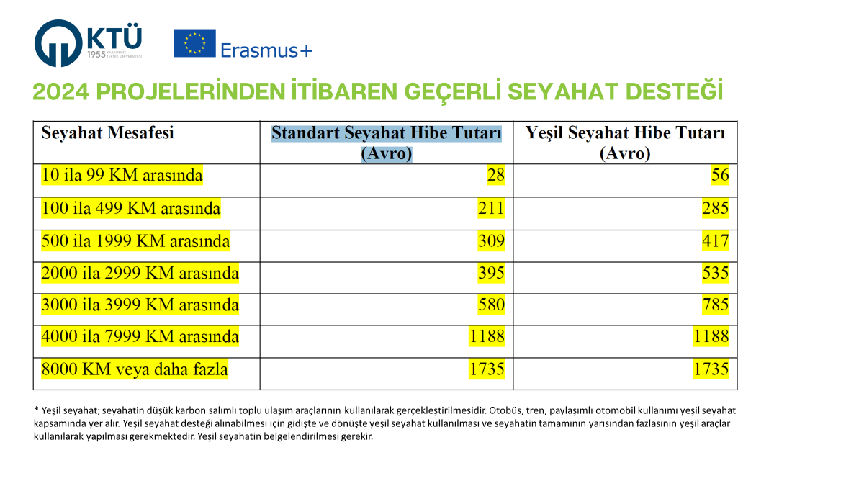

Slide 20

HİBE ÖDEMESİ
  Yurt dışına çıkmadan önce gerekli belgeleri tamamlayan ve vizesi çıkan öğrencilere toplam hibenin %80'i oranında ilk ödeme yapılır.
  Yurt dışından döndükten sonra dönüş belgelerini tamamlayan öğrencilere geriye kalan hibe ödenir.

Slide 21
Ek Bilgiler
  Harç ödemekle yükümlü öğrenciler harçlarını ödemeli, ancak ders kaydı yapmamalıdır.
  Erasmus öğrencileri misafir oldukları üniversitede öğrenim ücreti ödemezler.
  Öğrenci Türkiye burslarını almaya devam eder.
  Türkiye Bursları ile eğitim gören yabancı uyruklu öğrencilerin Erasmus hareketliliğinden faydalanmaları halinde bursları kesilebilir.
  Yurt dışında alınan eğitim KTÜ’de denk sayılır, kodları ECTS kredileri, orijinal isimleri ve notlarıyla KTÜ transkriptine eklenir.
  Yurt dışına çıkmadan önce bölüm koordinatörleri danışmanlığında ders denklikleri yapılır.

Slide 22
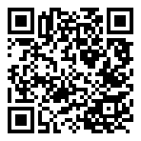
Değişim Programları Koordinatörlüğü
İletişim

Slide 23

TEŞEKKÜRLER
Değişim Programları Koordinatörlüğü

